Slide 1
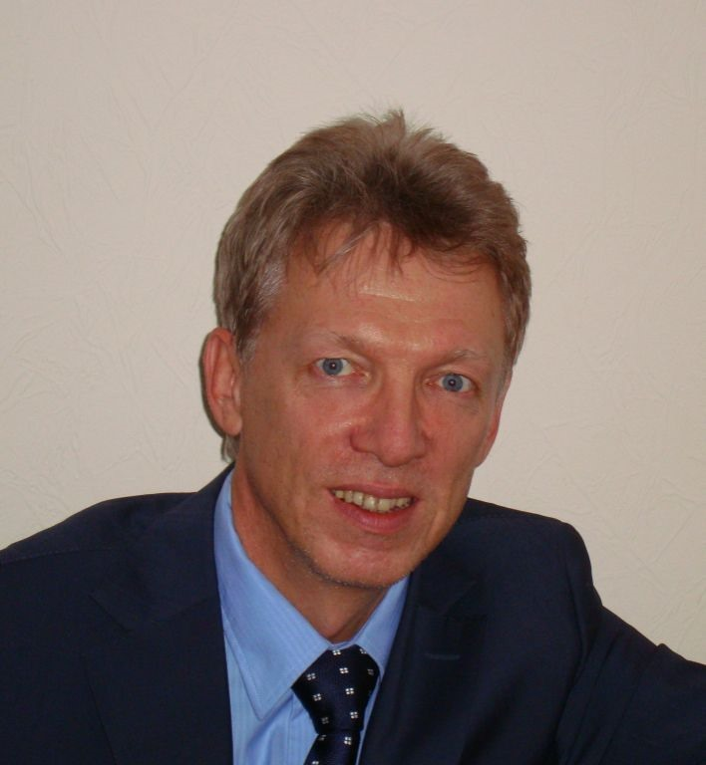
Почему выгодно продавать
19л воду через магазины?
www.dc24.ru
Константин Раков

Slide 2
Проверка успешности бизнеса
100 руб.
на душу населения

Slide 3
Проверка успешности бизнеса
1%
компаний зарабатывают
в год более 100 руб.
прибыли на душу населения
90%
компаний
имеют весьма
скромную
прибыль

Slide 5
Низкая производительность труда -
одна из причин малой
прибыльности бизнеса

Slide 6





Примеры производительности труда
3 раза
6 раз
5 раз

Slide 7

Доставка воды
1 машина
20-30
домохозяйств
в день

Slide 8
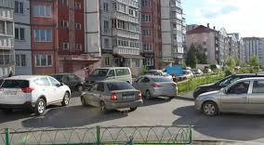
Пробки во дворах

Slide 9
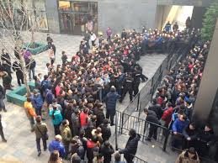
Продажа воды в магазине
Количество покупателей
воды
300 чел в день

Slide 10
Форматы «водных» магазинов
Магазины, совмещенные в остановочными комплексами
Отдельно стоящие павильоны внутри жилых кварталов
Квартиры на 1 этаже, переведенные в нежилые помещения
Павильоны внутри торговых центров

Slide 11

Покрытие города
10
14
Одна
торговая точка
на
50 0000
жителей
13
15
9
18
11
16
6
12
7
20
5
1
17
2
4
8
19
3

Slide 12

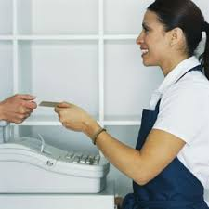
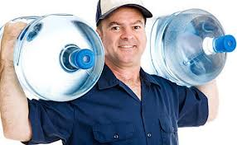

+
+
Кассир
Грузчик
Диспетчер
Доставщик
300 покупателей
20-30 покупателей

Slide 13
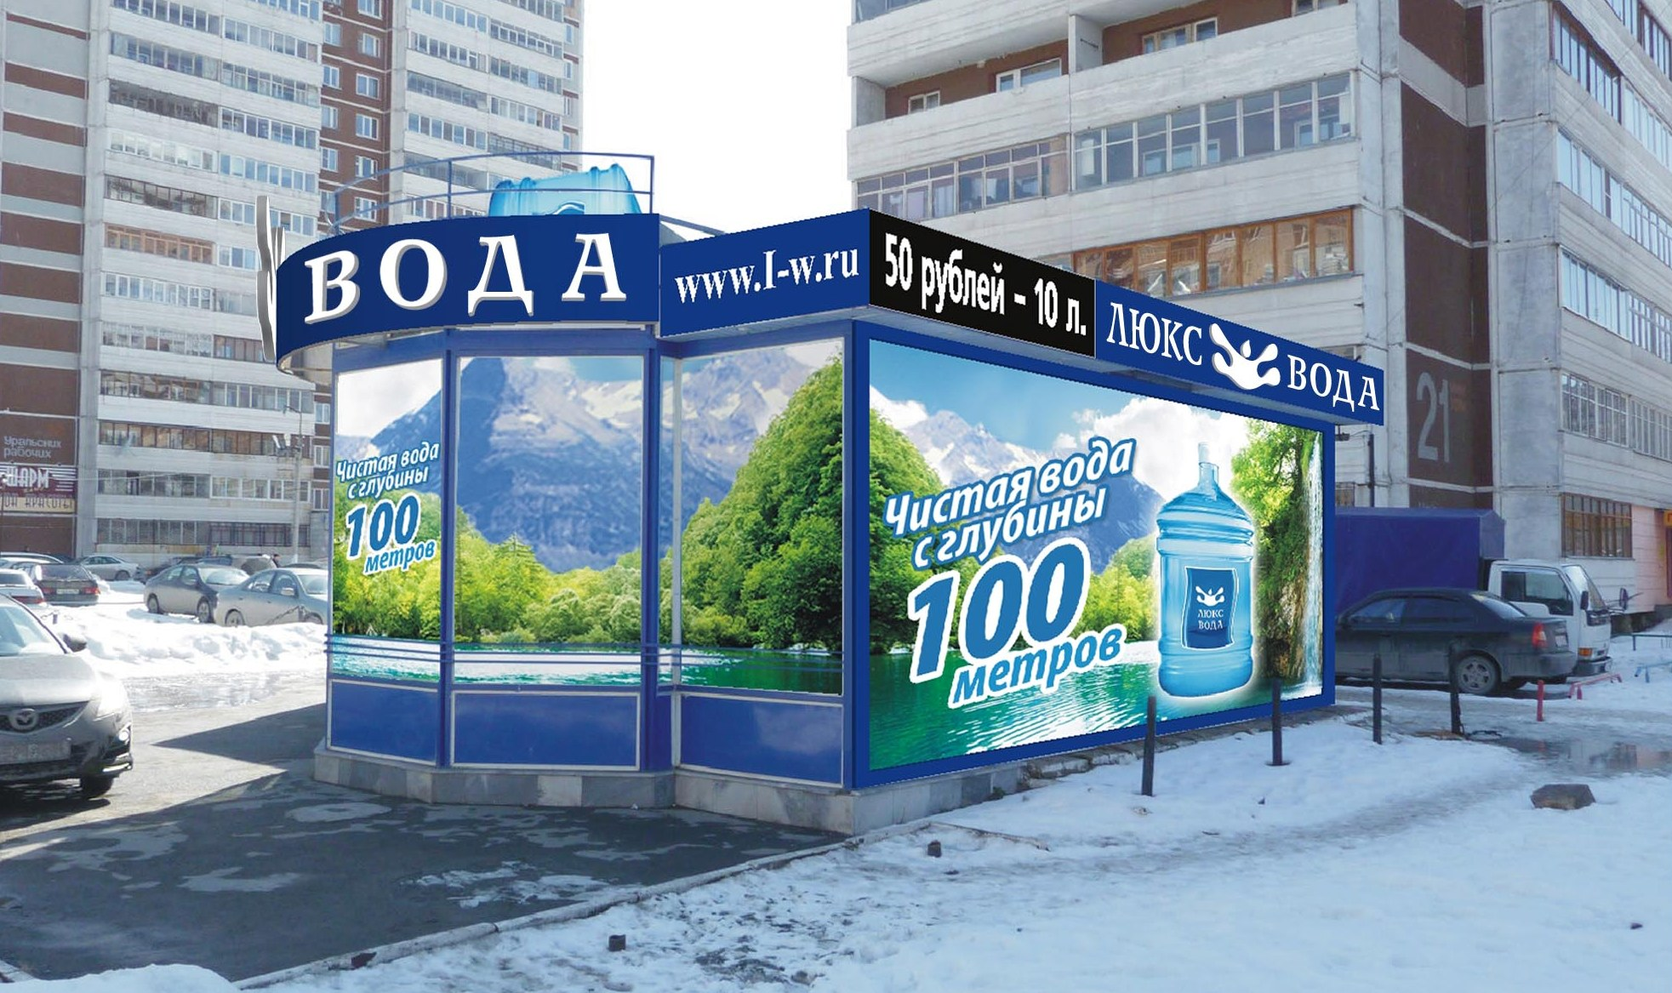
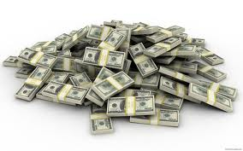
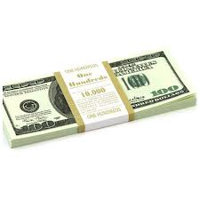
В
10 раз
больше

Slide 14
Производительность труда
в торговых точках
в 10 раз выше
доставки воды домохозяйствам

Slide 15
Продажи компании А
в 2 раза больше
Темп роста
компании А
в 10 раз выше

Slide 16
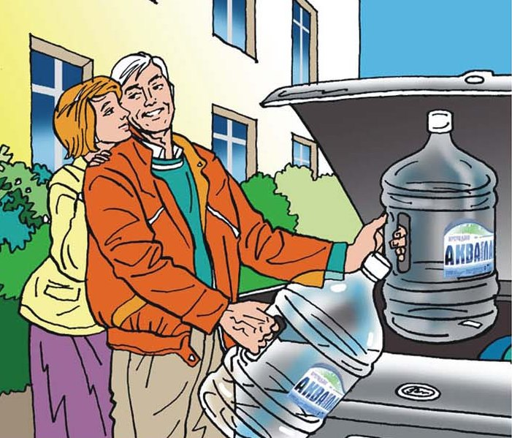

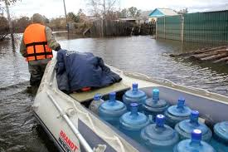


А
Б
Продажи не растут, бизнес
стагнирует
Продажи растут, годовой темп
выше 15%

Slide 17
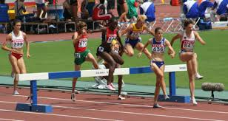
«Барьеры» на пути к прибыльному бизнесу

Slide 18
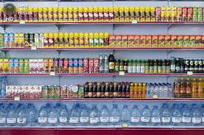
Платежеспособный спрос на рынке воды
5л вода
для
приготовления пищи
Цена 1
Цена 2
Цена 3

Slide 19
Платежеспособный спрос на рынке воды
Цена - объем продаж
дешевле 35 руб./бут. – 1 млн. бут./год
36….45 руб./бут. – 0,5 млн. бут./год
дороже 45 руб./бут. – 0,2 млн. бут./год
Всего – 2 млн. бут./год
Цена – покупатели
дешевле 35 руб./бут. – 20 000 чел/мес.
36…. 45 руб./бут. – 10 000 чел/мес.
дороже 45 руб./бут. – 5 000 чел/мес.
Всего – 50 000 чел/мес.

Slide 20
Платежеспособный спрос на рынке воды
Распродажа
!!!!
Скидка
30%

Slide 21
Спрос на воду дороже 200 руб./бут.
3%
1 500 чел
50 000 чел
1 000 магазинов
3 чел
в 2 магазинах

Slide 22
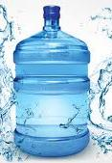
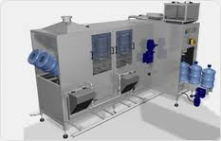
Кто преодолеет первый «барьер»

Slide 23
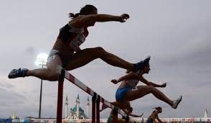
Кто преодолеет первый «барьер»
Низкая себестоимость воды

Slide 24
Позиционирование товара
Цель покупки любой воды вместо воды из крана или доставки воды
Почему купят именно вашу воду
Как покупатель убедится, что выбрал лучшую воду
Ситуации, при которых покупают любую воду
!
Notes:
1. Безопасность по сравнению с водой из водопроводного крана
2. Удовольствие от вкуса воды, кофе и чая
3. Удобство пользования кулером
1. Подражание
2. Медицинская информация об опасности водопроводной воды
Информация «третьих лиц» о превосходстве Вашей воды
2. Сравнительная рекламная информация об преимуществах Вашей воды

Slide 25
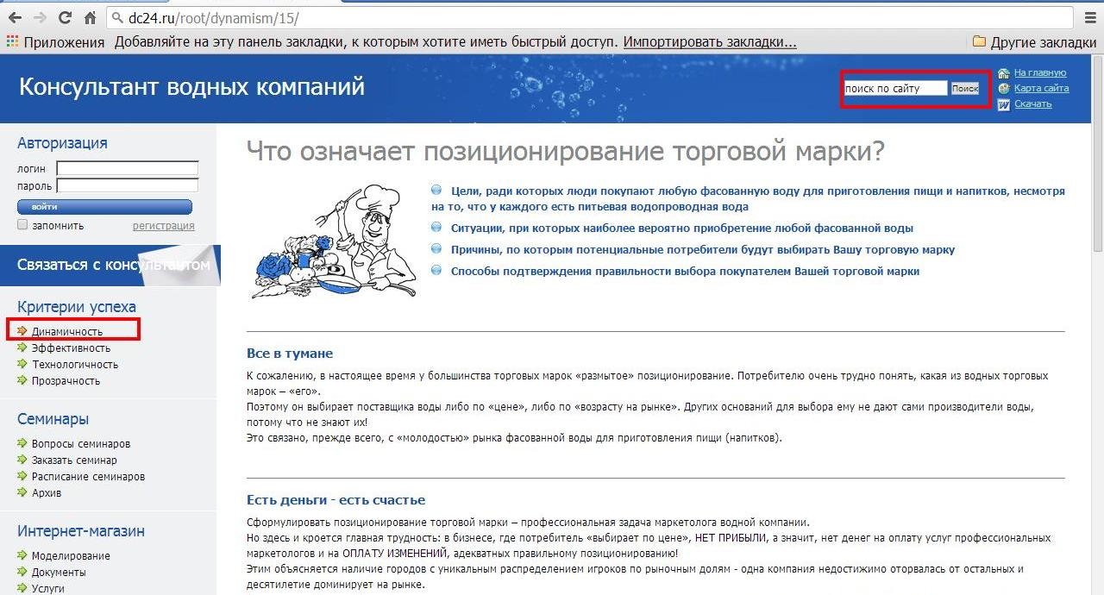
Что означает позиционирование торговой марки?

Slide 26
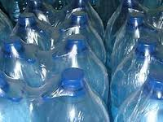
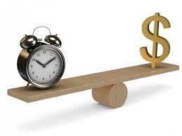
Почему купят вашу 19л воду в ваших магазинах?
50 000 покупателей в месяц
1 литр воды в 19л дешевле на 30%, чем в 5л («деньги»)
в 4 раза реже ходить за водой («время»)
магазины заметны и удобны («время» и «удобство»)

Slide 27
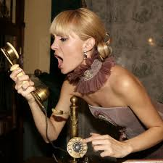
Почему купят вашу 19л воду в ваших магазинах?
30 000 домохозяйств
19л дешевле, чем на доставке («деньги»)
не надо ждать, когда привезут воду («время»)

Slide 28
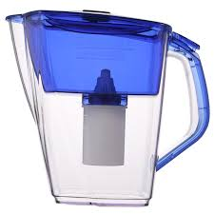
Почему купят вашу 19л воду в ваших магазинах?
120 000 домохозяйств
Осведомленность
Желанность
выше заметность для автомобилистов и пешеходов (25 000 автомобилей и более 10 000 пешеходов)
импульсная покупка воды

Slide 29
Продажи
Будущие покупатели осведомлены
Купили попробовать
Товар доступен

Slide 30
Продажи
Газ
Вода
Электричество

Slide 31
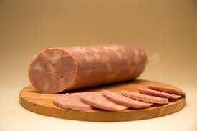
Сложности рекламы воды

Slide 32
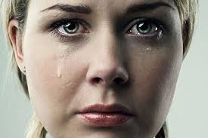
Неудовлетворенная потребность

Slide 33
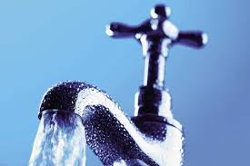
Удовлетворенная потребность в воде

Slide 34
Срок окупаемости затрат
Количество
магазинов
Квалификация маркетологов

Slide 35
Срок окупаемости затрат
20 павильонов в ТЦ
Всего, 8 млн. руб.

Slide 36
Срок окупаемости затрат
Срок
окупаемости
4 года

Slide 37
Срок окупаемости затрат
20 магазинов
Всего, 60 млн. руб.

Slide 38
Срок окупаемости затрат
Срок
окупаемости
5 лет
20%

Slide 39
Кто преодолеет второй «барьер»

Slide 40
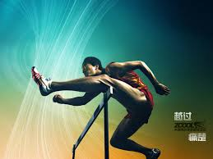
Кто преодолеет два «барьера»
Низкая себестоимость воды
Прибыльные продажи при доставке воды

Slide 41
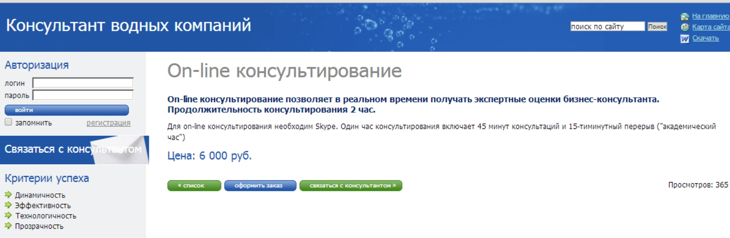
Экспертиза

Slide 42
Вариант успеха №1
8 млн. руб.
30 млн. руб. прибыли каждый год
20 павильонов

Slide 43
Вариант успеха №2
60 млн. руб.
100 млн. руб. прибыли каждый год
20 магазинов

Slide 44
Вариант успеха №3
Компания получает
по 100 руб. прибыли в год
на душу населения

Slide 45
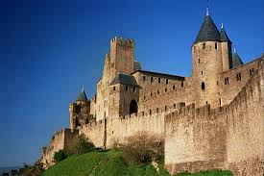
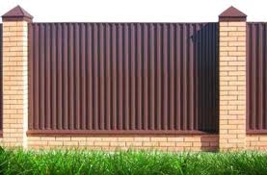
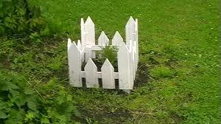
Входные барьеры
Доставка
Павильоны
Фирменные магазины
8 млн. руб.
60 млн. руб.
0,1 млн. руб.

Slide 46
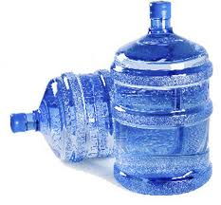

Рубль, инвестированный в водный бизнес, дает в 2 раза больше выручки, чем инвестированный в нефтепереработку

Slide 47
Выручка, млрд. руб. в год
50
1

Slide 48
Инвестиции, млрд. руб.
20
0,2

Slide 49
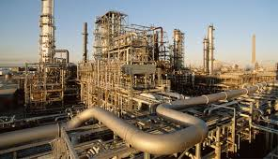
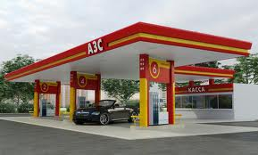

Slide 50
Сырье
Не возобновляемое
Возобновляемое

Slide 51

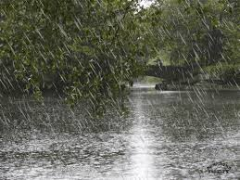

Slide 52
Вход на рынок
Сложнейший
Свободный

Slide 53
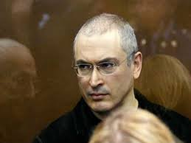

Slide 54
Спрос
Гарантированный
Гарантированный

Slide 55
Спрос на питьевую воду
Кризис 2008 - спрос не сократился
Кризис 1998 - спрос не сократился

Slide 56
Рубль, инвестированный в водный бизнес, дает в 2 раза больше выручки, чем инвестированный в нефтепереработку
Выручка - 50 млрд. руб. в год
Инвестиции – 20 млрд. руб.
Сырье – не возобновляемое
Вход на рынок – сложнейший
Спрос - гарантированный
Выручка - 1 млрд. руб. в год
Инвестиции – 0,2 млрд. руб.
Сырье – возобновляемое
Вход на рынок – свободный
Спрос - гарантированный

Slide 57
Производство
6 чел на 1 млн. литров в месяц
Бухгалтерия
1 чел на 10 000 контрагентов

Slide 58
www.dc24.ru
Спасибо
за Ваше
внимание!

